Slide 1
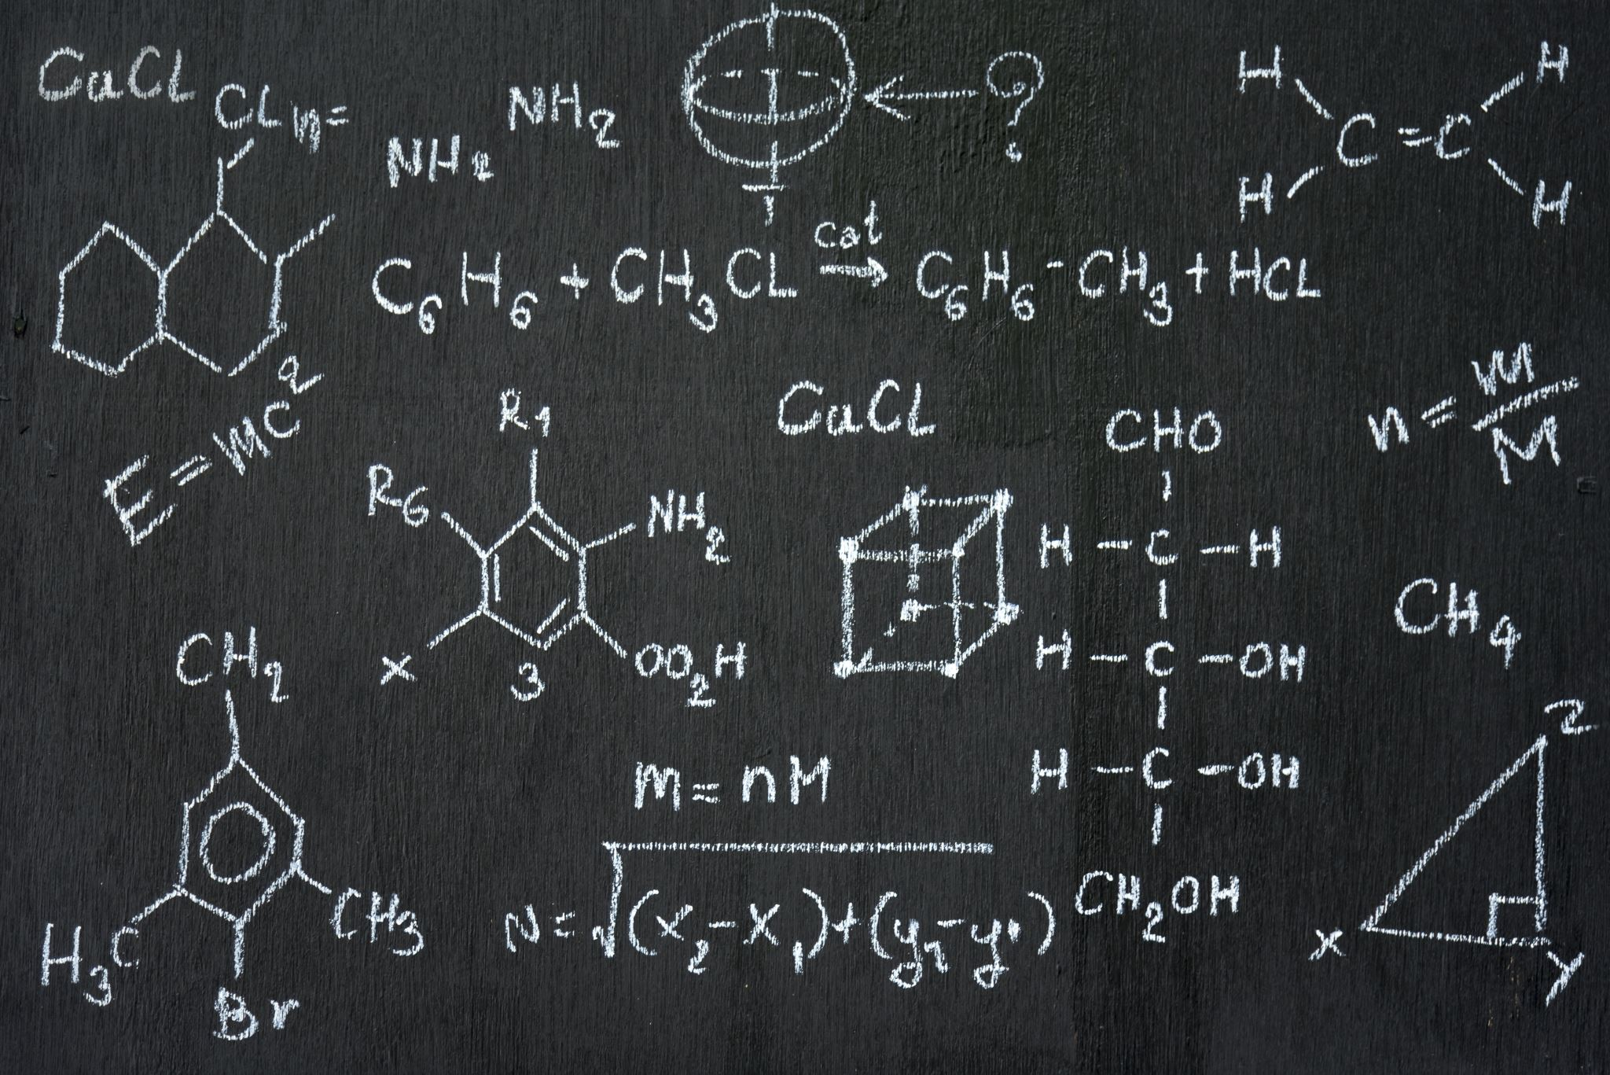
Tıbbi Terminoloji
DERS KODU : SAG 103
Öğr. Gör. Adem Bilgin

Slide 2
Bu dersi başarıyla tamamlamanız halinde ;
Terminoloji ve tıbbi terminoloji kavramlarını tanımlayabilir ve ayırt edebilirsiniz.
İnsan vücudu sistemlerine ait anatomik yapılar, semptomlar, laboratuvar testleri, tanı ve cerrahi işlemlerle ilgili tıbbi terimleri açıklayabilecek ve örneklerle ifade edebileceksiniz.
Tıbbi terimler ile hastalıklar arasında kavramsal ilişki kurabilecek ve bu ilişkileri vaka örnekleri üzerinden analiz edebileceksiniz.
Halk sağlığı çerçevesinde hastalık sınıflamalarını açıklayabilecek ve ülke bazında önemli sağlık göstergelerini sıralayabileceksiniz.
Edindiği tıbbi terminoloji bilgisini kullanarak hastaların doğru birimlere yönlendirilmesine yönelik kararlar verebileceksiniz.

Slide 3

Bu ders kapsamında,
Tıbbi terminolojiyi bilişsel düzeyde kavrayarak sağlık alanında doğru ve etkin şekilde kullanmanız hedeflenmektedir.
Derste; tıbbi terminolojinin tanımı, tarihçesi, yazım ve okunuş kuralları, terimleri oluşturan yapı taşları (kökler, önekler, sonekler, birleştirme formları) ile birlikte vücut sistemlerine özgü tıbbi terimler ele alınacaktır.
Öğrenciler, öğrendikleri tıbbi terimleri tanımlama, analiz etme, telaffuz etme ve ilgili klinik bağlamlarda uygulama becerisi kazanacaklardır.
Bu kapsamda; terim seslendirme çalışmaları, kelime kartları, video hazırlama, yer belirleme etkinlikleri ve boşluk doldurma teknikleri gibi uygulamalı grup çalışmaları ile öğrenmeleri desteklenecektir

Slide 4
Hafta | Konu | Hazırlık | Öğretim Yöntem ve Teknikleri
1 | Ders izlencesinin incelenmesi, döneme genel bakış | Yok | Tanışma, Anlatım
2 | Sağlık Kavramı, Sağlık Hizmetleri ve Tıbbi Terminolojiye Giriş | Öğrencinin beklentilerini yazmaları | Sistemli bir şekilde anlatım, Beklenti Haritası
3 | Tıbbi Terimlerin Yazılış ve Okunuş Kuralları | Ön okuma | Sistemli bir şekilde anlatım,
4 | Temel Muayene Teknikleri ve Yaşamsal Bulgular | Örnek araştırma | Sistemli Bir Şekilde Anlatım, Akran Değerlendirme
5 | Vücut Yönleri, Düzlemleri ve Anatomik kavramlar | Anatomik şema inceleme | Sistemli Bir Şekilde Anlatım Zihin Haritası
6 | Hareket Sistemi İle İlgili Terimler | Kas ve kemik isimlerini listeleme, Öğrencilerin sunum Hazırlığı | Sistemli bir şekilde anlatım, Akran öğretimi , Grup çalışması

Slide 5
Hafta | Konu | Hazırlık | Öğretim Yöntem ve Teknikleri
7 | Kardiyovasküler Sistem İle İlgili Terimler | Öğrencilerin sunum Hazırlığı | Sistemli bir şekilde anlatım, Akran öğretimi , Grup çalışması
8 | Ara Sınav |  | Yazılı Sınav
9 | Ara Sınav |  | Yazılı Sınav
10 | Solunum Sistemi İle İlgili Terimler | Öğrencilerin sunum Hazırlığı | Sistemli bir şekilde anlatım, Akran öğretimi , Grup çalışması
11 | Sinir Sistemi İle İlgili Terimler | Öğrencilerin sunum Hazırlığı | Sistemli bir şekilde anlatım, Akran öğretimi , Grup çalışması
12 | Endokrin Sistemi İle İlgili Terimler | Öğrencilerin sunum Hazırlığı | Sistemli bir şekilde anlatım, Akran öğretimi , Grup çalışması
13 | Sindirim Sistemi İle İlgili Terimler | Öğrencilerin sunum Hazırlığı | Sistemli bir şekilde anlatım, Akran öğretimi , Grup çalışması
14 | Üriner Sistem ile İlgili Terimler | Öğrenciler Poster Hazırlar | Sistemli bir şekilde anlatım, Akran öğretimi, Grup çalışması, Poster Sunumları
15 | Duyu Organları Terminolojisi | Öğrenciler Poster Hazırlar | Sistemli bir şekilde anlatım, Akran öğretimi, Grup çalışması, Poster Sunumları
16 | Genel Tekrar | Dersin genel değerlendirmesi | Beyin Fırtınası,
17 | Final Sınavı |  | Yazılı sınav
18 | Final Sınavı |  | Yazılı sınav

Slide 6
DERS KAYNAKLARI
Tıbbi Terminoloji Anadolu Üniversitesi Açık Öğretim Fakültesi Yayınları
Sağlık Hizmetlerinde Tıbbi Terminoloji – Prof. Dr. Elif Dikmetaş Yardan
Cengiz, A. (2019). Sağlık Alanında Terminoloji.
Çavdar, İ. ve ark. (2021). Tıbbi Terminoloji. Ankara: Nobel Akademik Yayıncılık

Slide 7
Dersin Ölçme ve Değerlendirmesi
Etkinlikler | Sayı | Katkı | Notlar
Ara Sınav | 1 | %30 | Yazılı Sınav
Ödev | 1 | %10 | Poster/Afiş Hazırlama
Sunum | 1 | %10 | Grup Sunumu
Final | 1 | %50 | Kapsamlı Yazılı Sınav

Slide 8
Dersin Amacı:
Anahtar Kavramlar:
Tıbbi terminolojinin tanımını yapabilmek, tarihçesi hakkında fikir edinmek,
Terimlerin okunuş mekanizmalarını açıklayabilmek,
Tıp terminolojisine ait ek, ön ek ve son ek kavramlarını tanımak
Terim
Terminoloji
Latince
Ön ek – Son ek
Terim Okunuşu
Kısaltmalar

Slide 9
SAĞLIK NEDİR ?

Slide 10
Dünya Sağlık Örgütü-WHO
“Sağlık, yalnızca hastalık veya sakatlığın olmaması değil, bedensel, ruhsal ve sosyal yönden tam bir iyilik halidir.”

Slide 11

Tarihsel Süreçte Sağlık Anlayışları:
Antik dönem: Sağlık = hastalıksızlık, tanrısal güçlerle ilişkilendirilmiş.
Ortaçağ: Dini inançlar ve kader anlayışı ön planda.
19. yüzyıl: Biyomedikal model → sağlık, hastalıkların teşhisi ve tedavisi olarak görülüyor.
20. yüzyıl: Sosyal tıp yaklaşımı → çevre, toplum, yaşam koşulları da sağlık üzerinde etkili.
21. yüzyıl: Holistik yaklaşım → sağlık, bireysel, sosyal, kültürel ve çevresel faktörlerin bir bütünü.

Slide 12
Biyomedikal Sağlık Anlayışı vs. Bütüncül (Holistik) Sağlık Anlayışı
Özellik | Biyomedikal Anlayış | Bütüncül (Holistik) Anlayış
Odak noktası | Hastalık ve patoloji | Bireyin tüm yönleri (beden, ruh, sosyal çevre)
Yaklaşım | Tedavi odaklı | Koruyucu + geliştirici sağlık
Sağlık ölçütü | Hastalık yokluğu | Fiziksel, ruhsal, sosyal, çevresel denge
Sağlık hizmeti | Doktor ve hastane merkezli | Multidisipliner (doktor, hemşire, psikolog, sosyal hizmet vb.)
Örnek | Antibiyotik ile enfeksiyonu tedavi etmek | Sağlık eğitimleri, yaşam tarzı değişiklikleri, psikososyal destek ile bütüncül iyileşme sağlamak

Slide 13
Sağlığın Boyutları
Fiziksel sağlık: Vücudun işlevlerini yerine getirebilmesi, organların normal çalışması. → Örn: Yeterli beslenme, düzenli egzersiz, hastalık olmaması.
Ruhsal (psikolojik) sağlık: Bireyin duygusal dengesi, stresle başa çıkabilme, zihinsel iyilik hali. → Örn: Depresyonun olmaması, özsaygı, mutluluk.
Sosyal sağlık: Bireyin toplum içinde sağlıklı ilişkiler kurabilmesi, sosyal rollerini yerine getirebilmesi. → Örn: Arkadaşlık ilişkileri, toplumsal katılım, destekleyici çevre.
Çevresel sağlık: Bireyin yaşadığı fiziksel ve sosyal çevrenin sağlığı desteklemesi. → Örn: Temiz suya erişim, güvenli barınma, hava kalitesi.

Slide 14
Sağlığın Belirleyicileri (Sağlığın Sosyal Belirleyicileri)
Gelir ve sosyal durum: Yoksulluk → kötü beslenme, barınma ve sağlık hizmetine erişim zorluğu.
Eğitim: Daha yüksek eğitim → daha iyi sağlık bilgisi, daha sağlıklı yaşam tarzı.
Yaşam tarzı: Beslenme, fiziksel aktivite, sigara-alkol kullanımı.
Sağlık hizmetlerine erişim: Aile hekimliği, hastane, ilaç erişimi.
Çevresel faktörler: Su, hava, barınma koşulları, iş sağlığı.
Genetik faktörler: Kalıtsal hastalıklara yatkınlık.
Kültürel faktörler: Sağlık algısı, geleneksel tedavi yöntemlerine bakış.

Slide 15
Sağlık Hizmetleri
Kişilerin ve toplumların sağlığını korumak, hastalandıklarında tedavilerini yapmak, sakat kalanların başkalarına bağımlı olmadan yaşayabilmelerini sağlamak ve toplumların sağlık düzeyini yükseltmek için yapılan planlı çalışmaların tümüne, sağlık hizmetleri denir.
Sağlığın korunması, yükseltilmesi ve hastalıkların tedavisi için YAPILAN ÇALIŞMALARIN TÜMÜDÜR.

Slide 16
1961 ve1982 Anayasalarında sağlık hizmetleri ile ilgili hükümler vardır. 1961 Anayasası’nın 48. maddesine göre herkes, sosyal güvenlik hakkına sahiptir. Bu hakkı sağlamak için sosyal sigortalar ve sosyal yardım teşkilatı kurmak ve kurdurmak devletin görevidir. 1982 Anayasası’nın 41. maddesine göre; Aile, Türk toplumunun temelidir ve eşler arasında eşitliğe dayanır. Devlet, ailenin huzur ve refahı ile özellikle ananın ve çocukların korunması ve aile planlamasının öğretimi ile uygulanmasını sağlamak için gerekli tedbirleri alır, teşkilatı kurar. Devlet, her türlü istismara ve şiddete karşı çocukları koruyucu tedbirleri alır. 1982 Anayasası’nın 56. maddesine göre de herkes, sağlıklı ve dengeli bir çevrede yaşama hakkına sahiptir. Çevreyi geliştirmek, çevre sağlığını korumak ve çevre kirlenmesini önlemek devletin ve vatandaşların ödevidir. Devlet, herkesin hayatını, beden ve ruh sağlığı içinde sürdürmesini sağlamak, insan ve madde gücünde tasarruf ve verimi artırarak iş birliğini gerçekleştirmek amacıyla sağlık kuruluşlarını tek elden planlayıp hizmet vermesini düzenler. Devlet, bu görevini kamu ve özel kesimlerdeki sağlık ve sosyal kurumlarından yararlanarak onları denetleyerek yerine getirir.

Slide 17
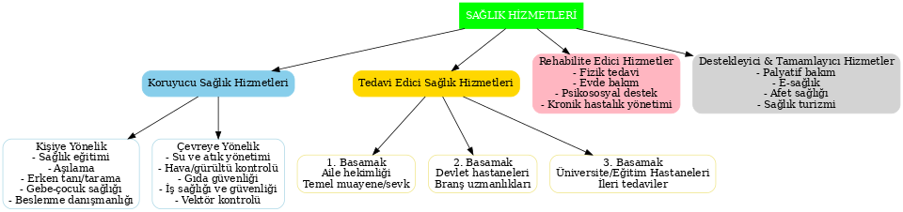

Slide 18
Sağlık Hizmetleri Sınıflandırması
Koruyucu Sağlık Hizmetleri
Tedavi Edici Sağlık Hizmetleri
Rehabilite Edici Sağlık Hizmetleri
Sağlığın Geliştirilmesi Hizmetleri

Slide 19
Koruyucu Sağlık Hizmetleri
Kişileri hastalanmak, yaralanmak, sakat kalmak ve erken ölümden korumak amacıyla verilen sağlık hizmetleridir (Bağışıklama, ilaçla ve serumla koruma, erken tanı, aile planlaması, sağlık eğitimi vb…)

Slide 20
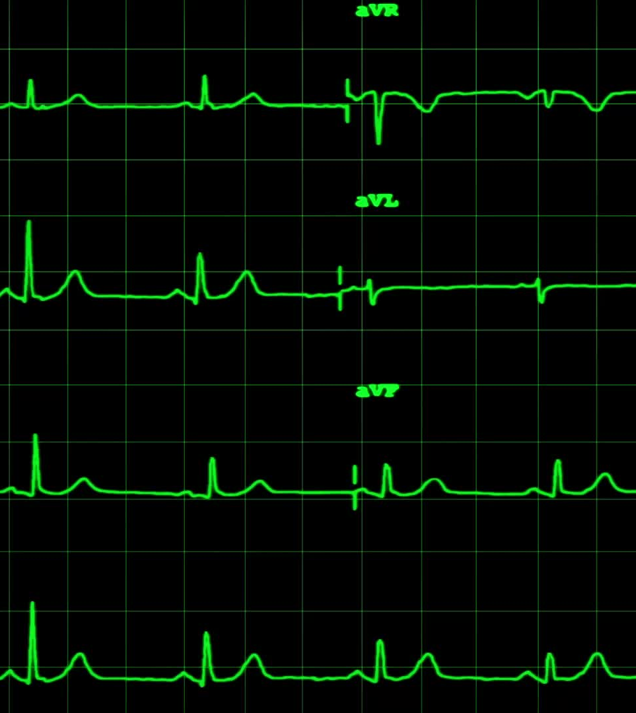
Koruyucu sağlık hizmetlerinin özellikleri
Tedavi edici sağlık hizmetlerine göre daha ucuzdur,
Daha etkindir ve önceliklidir,
Büyük yatırımlara, araç ve gerece gerek yoktur,
Tedavi edici sağlık hizmetlerinin yükünü azaltır,
Birey ve topluma sağlıklı olma bilincini kazandırır,
Sunumu ve uygulanması daha kolaydır

Slide 21
Çevreye Yönelik Koruyucu Hizmetler
Çevremizdeki zararlı fiziksel ve kimyasal etkenleri yok ederek düzelterek ya da insanları etkilemeleri önlenerek, kişilerin sağlığını koruyabilmektir. Atıkların zararsız hâle getirilmesi, vektörlerin kontrolü, yeterli ve temiz içme suyu sağlanması, çevre kirliliğinin önlenmesi, gıda kontrolü gibi hizmetler ise çevreye yönelik koruyucu sağlık hizmetleri kapsamındadır.
Kişiye Yönelik Koruyucu Hizmetler
Doğrudan bireylere yöneliktir. Bağışıklama, ilaçla koruma, iyi beslenme, aile planlaması, sağlık eğitimi, ilk yardım, erken tanı kişiye yönelik koruyucu sağlık hizmetleridir.

Slide 22
Tedavi Edici Sağlık Hizmetleri
Birinci basamak(Günübirlik tedavi)
İkinci basamak(Yataklı tedavi)
Üçüncü basamak(Yataklı tedavi)

Slide 23

Birinci basamak tedavi hizmetleri
Tedavi hizmetlerinden daha çok koruyucu sağlık hizmetlerini içerir.
Toplumun sağlık sistemiyle ilk temas noktasıdır.
Temel amacı koruyucu sağlık hizmetlerinin sunulması olsa da, sınırlı düzeyde tedavi hizmeti de verilmektedir.
Bu kuruluşlar genelde yataksızdır. Sağlık ocakları, TBC Dispanserleri, AÇSAPM (Ana Çocuk Sağlığı ve Aile Planlaması Merkezleri) birinci basamak tedavi edici sağlık kuruluşlarına örnektir.

Slide 24
İkinci basamak tedavi hizmetleri
Hastaların yataklı sağlık kurumlarına yatırılarak tedavileridir.
Temel amacı tedavi hizmeti sunmaktır.
Birinci basamakta tedavisi yapılamayan hastaların tedavisi hedeflenir.
Hastaların yatırılarak teşhis ve tedavi hizmetlerinin verildiği genel hastanelerdir. Bunlar, 50–100 yataklı ve 3–4 uzman hekimin çalıştığı hastaneler olabileceği gibi tam teşekküllü hastaneler de olabilir.

Slide 25
Üçüncü basamak tedavi hizmetleri
Tedavi amacı ön plandadır.
Birinci ve ikinci basamakta tedavi edilemeyen, yoğun bilgi ve teknolojik olanaklar gerektiren, karmaşık, ağır vakalara yönelik hizmetler sunulur.
Özel bir yaş grubuna, cinsiyete ya da belli bir hastalığı olan kişilere, o konuda en geniş imkanlara sahip yataklı tedavi kurumlarında verilen hizmettir.
Özel dal hastaneleridir. Kanser hastaneleri, sanatoryumlar, ruh sağlığı hastaneleri ve üniversite hastaneleri gibi.

Slide 26
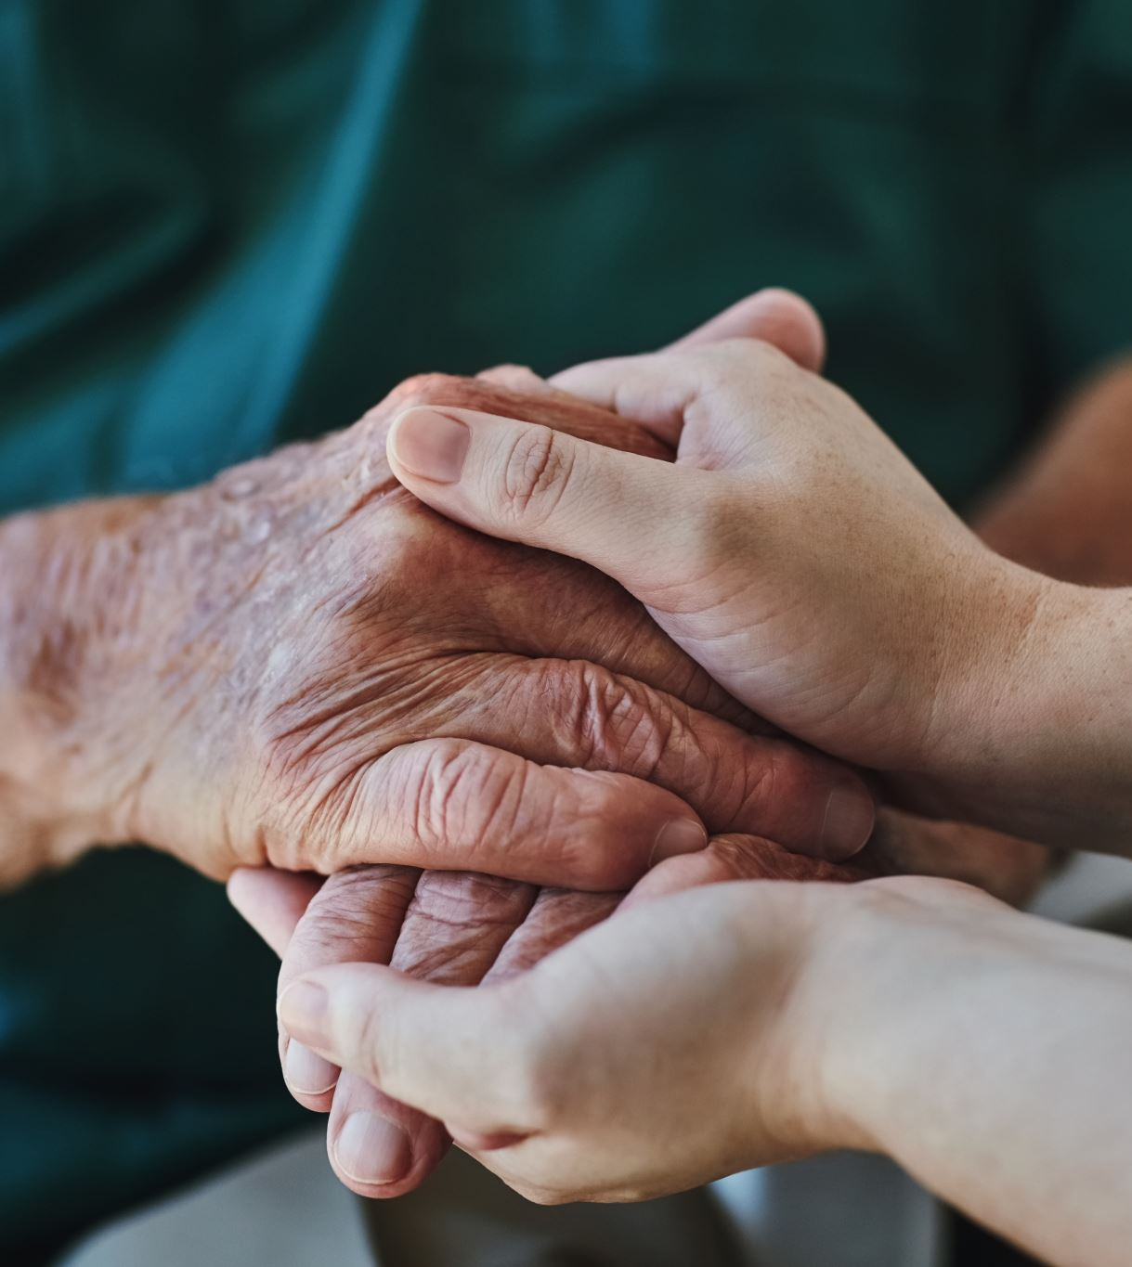
Rehabilitasyon Hizmetleri
Hastalık ve kaza sonucunda kişilerin kaybettikleri bedensel ve zihinsel becerilerinin tekrar kazandırılmasına yönelik hizmetlerdir.
Tıbbi rehabilitasyon: Bedensel kalıcı bozukluk ve sakatlıkların düzeltilmesi, yaşam kalitesinin artırılması amacıyla verilen hizmetlerdir.
Sosyal rehabilitasyon: Sakat veya özürlü olan kişilerin günlük hayata aktif olarak katılması, başkalarına bağımlı olmadan yaşayabilmesi amacıyla yapılan, işe uyum sağlama, yeni iş bulma ya da öğretme türünden çalışmaları kapsar.

Slide 27
Sağlığın Geliştirilmesi
Genel sağlık düzeyinin yükseltilmesi hizmetlerdir.
Koruyucu ve tedavi edici hizmetleri ile, sağlık eğitimi, sosyal, ekonomik ve çevre koşullarının iyileştirilmesi çalışmalarını da kapsar.
Sorumluluk bireye aittir

Slide 28
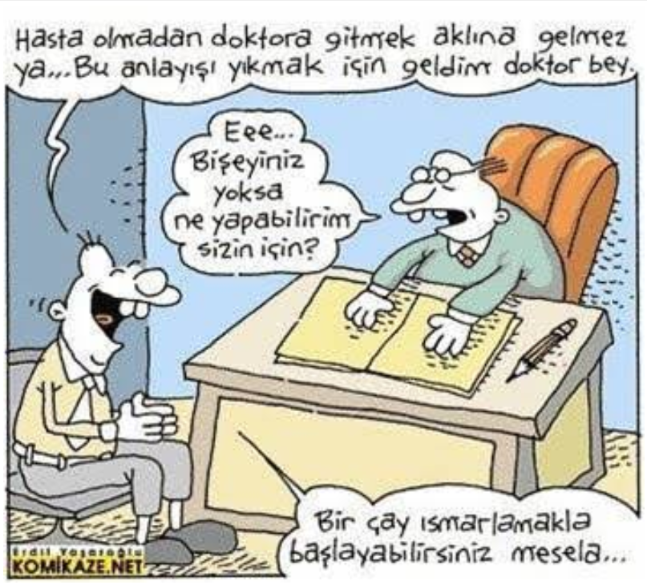

Slide 29

Sağlık Kurumları
Koruyucu Sağlık Hizmeti Veren Kurumlar
İşyeri Hekimlikleri
Toplum Sağlığı Merkezleri

Slide 30
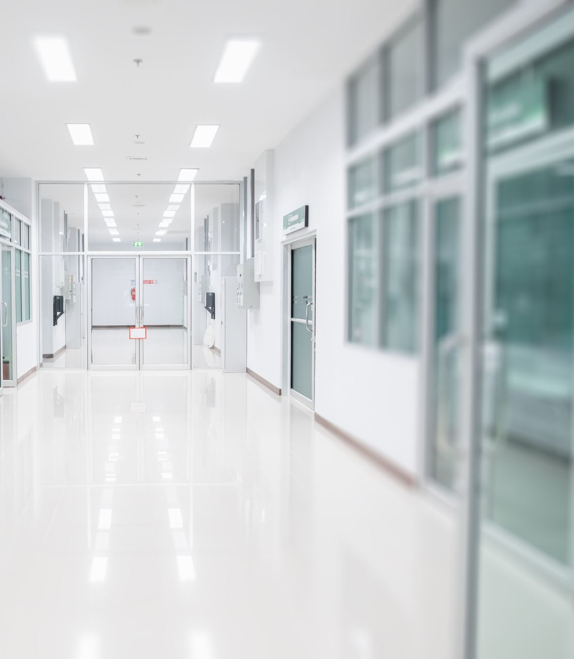
Tedavi Hizmeti Veren Kurumlar
Hastaneler,
Tıp merkezleri,
Teşhis merkezleri,
Özel dal merkezleri,
Poliklinikler,
Muayenehaneler,
Evde Bakım Merkezleri,
Terminal Dönem Bakım Merkezleri,
Diyaliz Merkezleri.
Aile Sağlığı Merkezleri

Slide 31

Ayakta Teşhis ve Tedavi Yapılan Özel Sağlık Kurumlar
Tıp Merkezleri
Poliklinikler
Muayenehaneler
Ağız ve Diş Sağlığı Birimleri

Slide 32
Tıp Merkezleri
Klinik uzmanlık dallarında en az iki tam ve iki kısmî zamanlı uzman hekim çalışması gereken,
Faaliyeti dallarının gerekli şartlara sahip
Ağız ve diş sağlığı hizmeti var ise her diş hekimine bir diş ünitesi olması gereken sağlık kurumudur.

Slide 33
Poliklinikler
En az iki hekim tarafından müşterek açılabilen, faaliyet alanı ile ilgili asgari şartları taşıyan sağlık kurumudur.

Slide 34
Muayenehane
Bir hekim tarafından mesleğini serbest olarak icra etmek üzere açılan, cerrahi ve girişimsel tıbbi işlemlerin yapılmadığı sağlık kurumudur.

Slide 35
Hastane
Hasta ve yaralıların, hastalıktan şüphe edenlerin ve sağlık durumlarını kontrol ettirmek isteyenlerin ayaktan veya yatarak muayene, müşahade, teşhis, tedavi ve rehabilite edildikleri,aynı zamanda doğum yapılan kurumlardır.

Slide 36

Sağlık Kurumlarının Özellikleri
Rastlantısal ve masraflar belirsizdir.
Bilgi yok ve pazarlık şansı yoktur.
Karmaşık ve değişkendir.
İkame edilemez.
Hizmetler depolanamaz.
Bireye özgü hizmetlerdir.
Acil, ertelenemez özellik taşır.
Hata ve belirsizliklere karşı oldukça duyarlı.
Hizmetin boyutu ve kapsamı hizmetten yararlananlar tarafından belirlenemez.
Hizmetlerinin bir bölümü toplumsal ve kamusal bir nitelik taşır.
Hizmetler paraya çevrilemez

Slide 37
Sağlık Hizmetlerinin Kullanımı
Bireylerin sağlık hizmeti kullanımını etkileyen çeşitli faktörler vardır.
Hizmet kullanımını etkileyen ana faktörler:
Hazırlayıcı faktörler
Kolaylaştırıcı faktörler
Gereksinim faktörleri

Slide 38
Hazırlayıcı Faktörler
Bazı bireylerin, diğerlerine kıyasla daha fazla hizmet kullanma eğilimi vardır.
Bu eğilim belirli bir hastalığın ortaya çıkışından önce var olan bireysel özellikler tarafından belirlenir.
Hazırlayıcı faktörler, bireyin toplumsal, ekonomik ve kişilik – davranış özelliklerini kapsamaktadır.

Slide 39
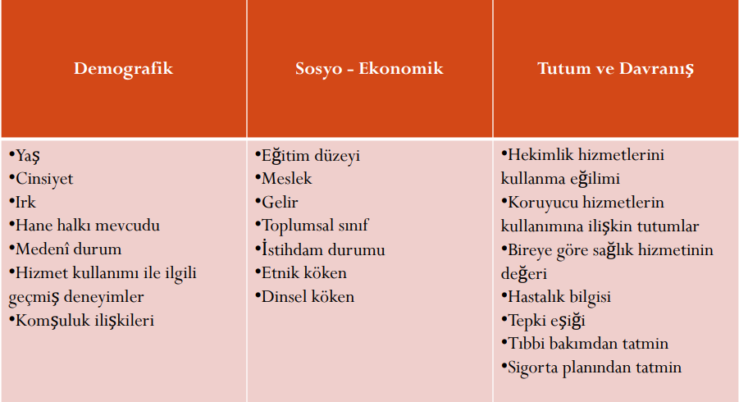
Hazırlayıcı Faktörler

Slide 40
Kolaylaştırıcı Faktörler
Bireyler sağlık hizmeti kullanmaya ne kadar sağlıklı olsalar da hizmetten yararlanmaları için bazı araç ve imkânların olması gerekir.
Bireyin hizmet kullanımı ve bundan doyum sağlamasına olanak tanıyan araçlara “Kolaylaştırıcı Faktörler” denir. 
Hazırlayıcı faktörlerin mevcut olması, bireylerin sağlık hizmetlerinden yararlanacağı anlamına gelmemektedir. Bireylerin sağlık hizmetini kullanması için kolaylaştırıcı faktörlerin de mevcut olması gerekmektedir.

Slide 41
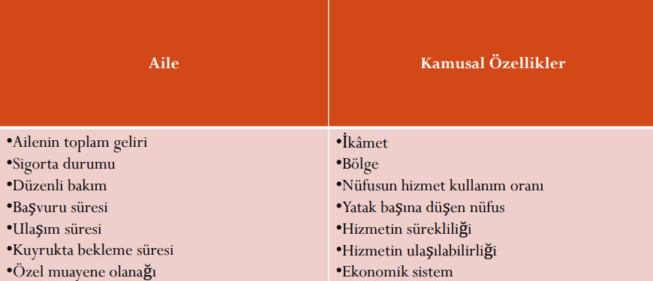
Kolaylaştırıcı Faktörler

Slide 42
Gereksinim
Sağlık hizmeti kullanımına yol açan temel uyaran: birey ya da ailesi tarafından hastalığın yani sağlık hizmeti gereksiniminin algılanmasıdır.
Klinik değerlendirme de bu sürecin bir parçasıdır.
Birey hastalık durumunu algıladıktan sonra hizmet arayışı ile sağlık hizmeti sunucularına yönelir. Bu bir isteğin ürünüdür.
Bireyin sağlık kuruluşuna başvurması ile talep ortaya çıkmaktadır.
Bireyin sağlık hizmeti talebi büyük ölçüde hekimler tarafından şekillendirilir

Slide 43
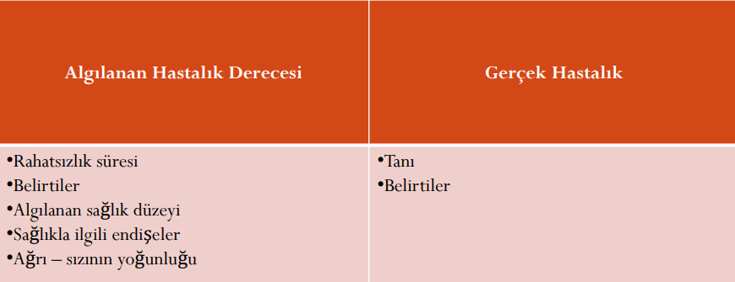
GEREKSİNİM FAKTÖRLERİ

Slide 44
延迟符
1
Müzikte ‘sol anahtarı, adagio, bariton, oktav’
2
Futbolda ‘ofsayt, aut, korner, penaltı’
TERİM
3
Hukukta ‘müstafi, hakikiye, rücu, mülga’
4
Mühendislikte ‘apron, angle, brazing, clamp’

Slide 45
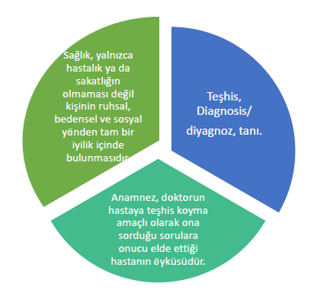

Slide 46
Tıbbi Terminoloji
Tıp terim bilimidir.
Günümüzde tıbbi terminoloji, tüm sağlık sektörü çalışanlarının ve paydaşlarının ortak dilidir.
Hastalıkların uluslararası sınıflandırılmasında da tıbbi terminoloji kullanılır.
TERİM:
Uzunca bir süre için kullanımı olan
Özel bir alan için kullanılan
Farklı bilim dalları içerisinde yer edinmiş sözcükleri ifade eder.

Slide 47
Terim Kavramı
Bilim, sanat, meslek ve işkolu gibi özel alanlarda belirli bir anlama ve kavrama sahip olan sözcüklere “terim” denir.
Bu terimler ulusal ya da uluslar arası düzeyde; bilim, sanat, meslek ve işkolu çalışanları tarafından kullanılırlar.
Zaman içinde bilim ve teknolojideki değişimlere paralel olarak terim sayısı da artmaktadır.
Terimleşen sözcük, tek anlamlıdır; anlamları kişiden kişiye değişmez.
Terim ile karşıladığı kavramın sınırları çizilmiştir.
Terimlerle uğraşan bilim dalına Terminoloji bilim dalı denir.

Slide 48
Terminoloji Kavramı
Terimleri inceleyen bilim dalıdır.
Terminoloji kelimesi Grek kökenlidir.
Terminus + Logos (LOJİ)
Terim + Bilim
Tıbbi terimler, Antik Yunan bilim ve fikir adamlarının uğraşıları dolayısıyla, Grekçe ve Latince kökenlidirler.
Hippokrat, Aristo ve Vessalius’un etkileri büyüktür.
Günümüzde İngilizce kelimeler de sıklıkla kullanılmaktadır.

Slide 49
Tıbbi Terminoloji
Tıp terimlerini kendisine konu alan bilim dalıdır.
Sağlık ile ilgili, tanı, teşhis, tedavi, vücut sistemleri ve yapılarına ait terimlerin bütünüdür.
Sağlık ile ilgili tüm taraflar için dil birliği sağlar.
Bilimsel ilerleme için gereken ortak zemini sağlar.
Konuların daha anlaşılabilir olmasına katkı sunar.
Farklı kültürlere ve dillere sahip araştırmacıların birlikte çalışmalarını mümkün kılar.

Slide 50
Tıbbi Terminoloji
Tıbbi Terminoloji;
insan anatomisi ve fizyolojisini (organları,sistemleri ve işlevlerini),
vücut bölgelerini,
hastalıkları,
klinik uygulamalar ile birlikte tanısal görüntüleme ve laboratuvar testlerini,
ameliyatları ve tanıları açıklayan terimlerden oluşur.

Slide 51
Tıbbi Terminoloji Tarihçesi
Tıp terimleri günümüze gelene kadar bir çok aşamadan geçmiş ve yavaş yavaş şekillenmiştir.
İlk ortaya çıkışı Eski Mısır dilleri ile olmuştur.
Roma İmparatorluğu’nun gelişimi ile birlikte tüm terimler, Latince ’ye dönüştürülmüştür.
Günümüzde kullanılan bir çok terim Hippocrates zamanından kalmıştır.
Ülkemizde tıp eğitimi 31 yıl Fransızca olarak yapılmıştır.
Harf devriminden sonra Latin alfabesi esas alınmıştır.
Günümüzde bilim dilinin ağırlıklı olarak İngilizce olması nedeni ile tıbbi terimler içerisinde İngilizce kullanımlar dikkat çekmektedir.

Slide 52
Tıbbi Terminoloji Tarihçesi
Latince 25 harften oluşan bir alfabe iken Türkçe ’de 29 harf bulunmakta ve Türkçe’ deki bazı harflerin Latincede karşılığı bulunmamaktadır.
Latince' deki sesli harfler: 6 tane olup bunlar “a,e,i,o,u,y” dir. Bunlardan “y” harfi dilimizden farklı özellik göstererek sesli harfler içinde anılmaktadır.
Daha çok i sesine yakın bir şekilde telaffuz edilmektedir.

Slide 53
Neden LATİNCE?
Batı uygarlığının gelişmesi sırasında hakim dil önce Yunancaydı, sonradan Roma İmparatorluğu’nun dünya üzerinde egemen olması Latinceyi ön plana çıkardı.
Bilimsel terimler bu yıllarda Latince olarak belirlendi ve bu gelenek günümüze dek geldi.
Latince bazı kelimeler 2000 yıldan daha eskidir.
Latince tarih boyunca eğitimin ve eğitimli kişilerin dili olmuştur.
Latince Avrupa dillerinin çoğunun kökenidir.
“Ölü dil” olduğu için değişme olasılığı yoktur.
Bilim terminolojisinde önemli bir yer tutan latince'yi öğrenmek, bilimsel çalışmaların ilk şartıdır.

Slide 54
Latincede’ki Bazı Harflerin Türkçe Karşılığı
Kimyada, farmakolojide, eczacılıkta biyokimyada kullanılmaktadır
ÖRN: ϒ-amino bütirik asit (GABA);
α-adrenerjik;
β-adrenerjik reseptörler
Aynı zamanda tıp dilinde de karşımıza çıkmaktadır.
Harf Harfin adı
α : Alfa
Β : Beta
ε : Epsilon
μ : Mikro
χ : Kapa
δ : Delta
Θ : Teta
σ : Sigma
Λ : Lambda
ϒ : Gama

Slide 55
Bazı Temel Kavramlar
Anamnez alma: hastanın yakınmasını tespit etme çabası
Semptom: belirti/bulgu
Diagnose: teşhis koymak
Etyoloji: nedensellik, bir hastalığın ardında yer alan sebep
Prognoz: hastalıkların seyri hakkında tahminde bulunma, iyileşme olasığını araştırma
Epikriz: hastanın çıkış özeti (yakınması, seyri, tedavisi, yapılan işlemler vb. bilgileri içerir.

Slide 56
Bazı Temel Kavramlar
Cerrahi: operasyon, kesi, alma.
Poliklinik: ayakta tedavinin(sağaltım) yapıldığı birimler
Klinik: yatarak tedavinin yapıldığı birimler (servisler)
Yoğun bakım: sürekli gözetim altında tutma, her an tıbbi bakım sunulabilecek ve müdahale edilebilecek yataklı birimler

